Slide 1

Ejercitación PL, Flujo
Teoría de Algoritmos

Slide 2
Temas de hoy
Programación Lineal
Redes de Flujo
(algo de reducciones)

Slide 3
Programación lineal

Slide 4
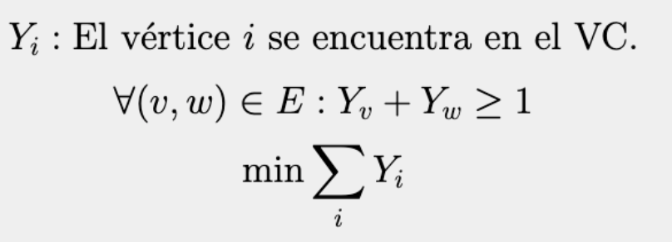
Ejercicio I - Vertex Cover
Minimizar la cantidad de vértices a utilizar. ¿Cómo lo planteamos?
¿Problema?

Slide 5
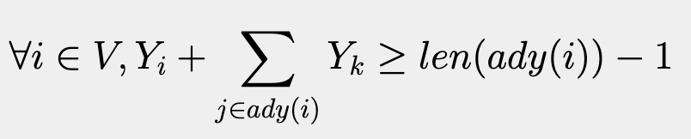
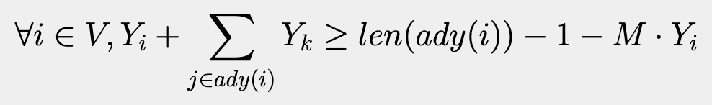
¿Cómo reducimos cantidad de inecuaciones?

Slide 6
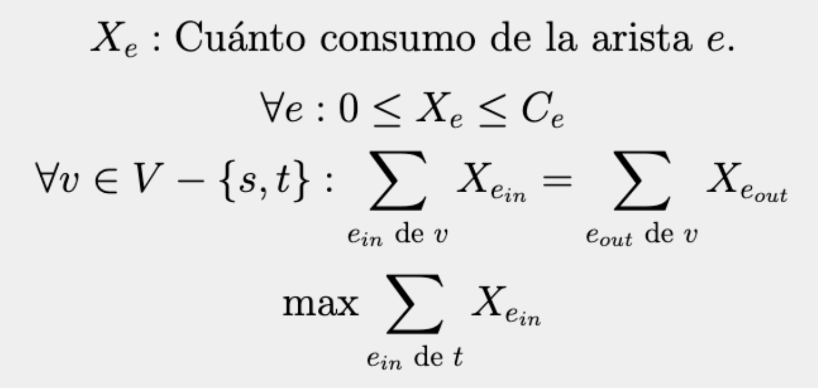
Ejercicio II - Flujo máximo

Slide 7
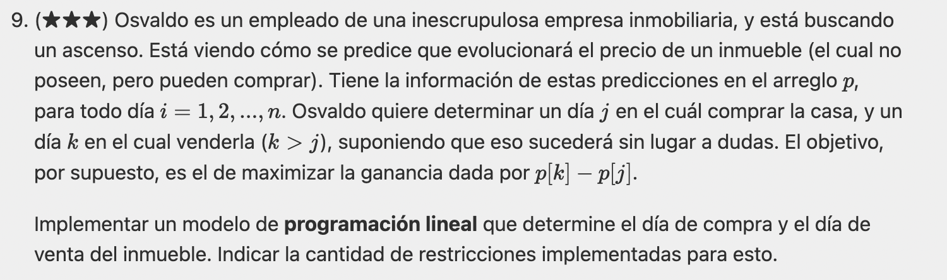
Ejercicio III: Problema de Osvaldo
Opción 1: 2 variables enteras (C: cuándo compro, V: cuándo vendo), es claro que C < V… y ahora cómo hago para relacionar su valor con el precio?

Slide 8
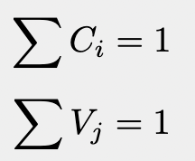
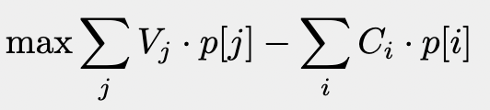
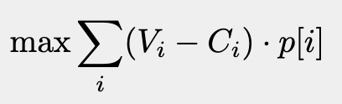
Opción 2: variables binarias

Slide 9
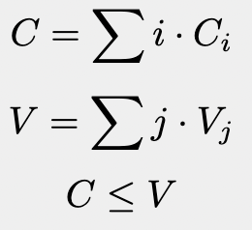

Bueno… y ahora cómo hacemos para que se compre antes que se venda?
¿Sería correcto poner una i < j?
¿Sería correcto poner dos variables i y j enteras, que i < j, y luego poner restricciones sobre V_{j} y C_{i}?
Dos formas para resolver. Opción 1: obtenemos qué día compramos y qué día vendemos:

Slide 10
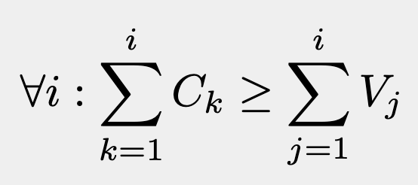
Otra forma, poner restricción día por día
Gran desventaja: tenemos n restricciones extra en vez de 1.

Slide 11
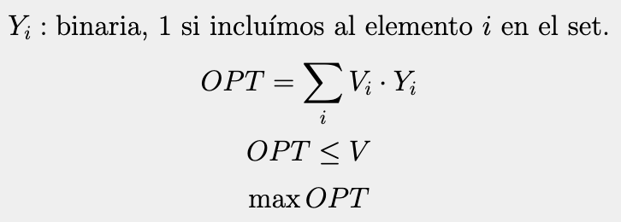
Ejercicio IV (si hay tiempo) - Subset sum máximo (sin pasarnos)
Tenemos un conjunto de números v₁, v₂, … v_{n}, y queremos obtener un subconjunto de todos esos números cuya suma sea igual a un valor V, o bien aproximar lo mayor posible a ese valor V.
En definitiva quisiéramos maximizar la suma de los elementos del subconjunto sin exceder el valor V.

Slide 12
¿Qué ejercicios recomendamos?
7 y 8, y ya un poco más difícil el 10.

Slide 13
Redes de Flujo

Slide 14
Algoritmo de Ford-Fulkerson
Esquema general:
def flujo(grafo, s, t):
inicializamos el flujo por toda arista a 0
Mientras haya un camino en la red residual:
aumentamos el flujo acorde al camino

Slide 15
Algoritmo de Ford-Fulkerson
def flujo(grafo, s, t):
flujo = {}
for v in grafo:
for w in grafo.adyacentes(v):
flujo[(v, w)] = 0
grafo_residual = copiar(grafo)
while (camino = obtener_camino(grafo_residual, s, t)) is not None:
cap_residual_camino = min_peso(grafo_residual, camino)
for i in range(1, len(camino)):
if grafo.hay_arista(camino[i-1], camino[i]):
flujo[(camino[i-1], camino[i])] += capacidad_residual_camino
else:
flujo[(camino[i], camino[i-1])] -= capacidad_residual_camino
actualizar_grafo_residual(grafo_residual, camino[i-1], camino[i], cap_residual_camino)
return flujo

Slide 16
Algoritmo de Ford-Fulkerson
def actualizar_grafo_residual(grafo_residual, u, v, valor):
peso_anterior = grafo_residual.peso(u, v)
if peso_anterior == valor:
grafo_residual.remover_arista(u, v)
else:
grafo_residual.cambiar_peso(u, v, peso_anterior - valor)
if not grafo_residual.hay_arista(v, u):
grafo_residual.agregar_arista(v, u, valor)
else:
grafo_residual.cambiar_peso(v, u, peso_anterior + valor)

Slide 17
Aclaración necesaria
Recuerden revisar el doc de criterios

Slide 18
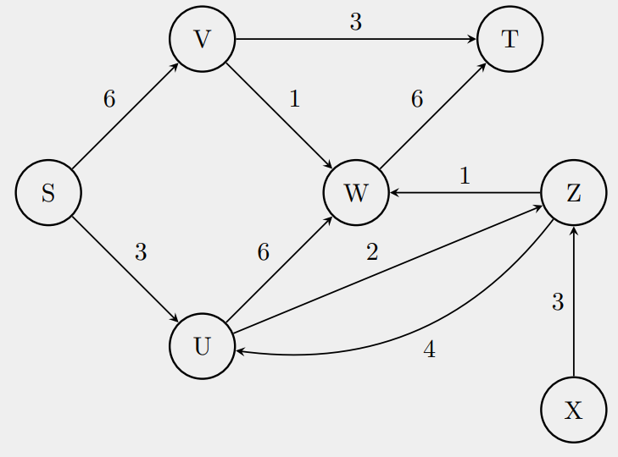
Ejercicio V - Seguimiento

Slide 19
Ejercicio VI - Modificación al flujo máximo
¿Qué problema puede tener este enunciado?

Slide 20
Ejercicio VI - Modificación al flujo máximo
en 1 unidad

Slide 21
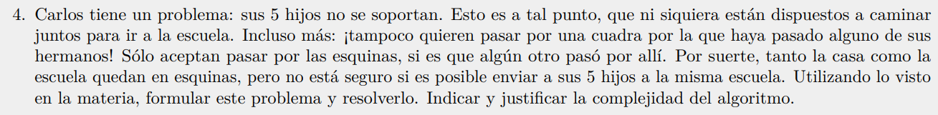
Flujo - Ejercicio VII - Los hijos de Carlos

Slide 22
Flujo - Ejercicio VII - Los hijos de Carlos
Pensemos que las calles ya vienen modelada como un grafo no dirigido…
¿Cómo resolvemos?
A
A
casa
Esc
casa
Esc
B
B
A
casa
C
Esc
B

Slide 23
Flujo - Ejercicio VII - Los hijos de Carlos
Problema…
A
casa
C
Esc
B
Volvemos a entender la red real!
A
Cómo resolvemos?
casa
C
Esc
B

Slide 24
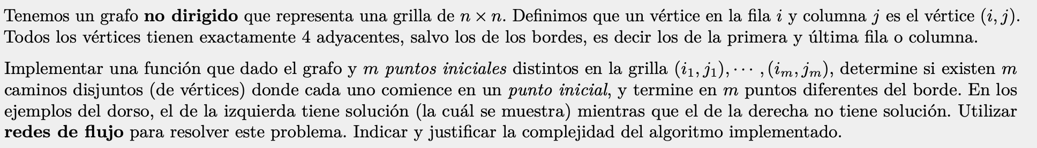
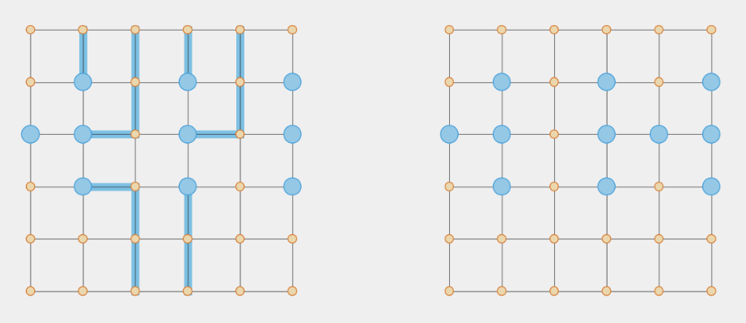
Ejercicio VIII - Modelación usando Redes de Flujo

